Slide 1
“Akademia Pana Kleksa”
Historia szpaka Mateusza

Slide 2
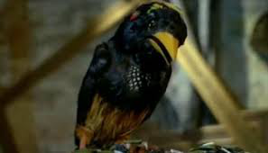
Pochodzenie szpaka Mateusza
Szpak Mateusz - ulubieniec pana Kleksa. Był kiedyś księciem i synem potężnego króla i pięknej królowej. Miał też cztery siostry. Jego pasją była jazda konna.

Slide 3
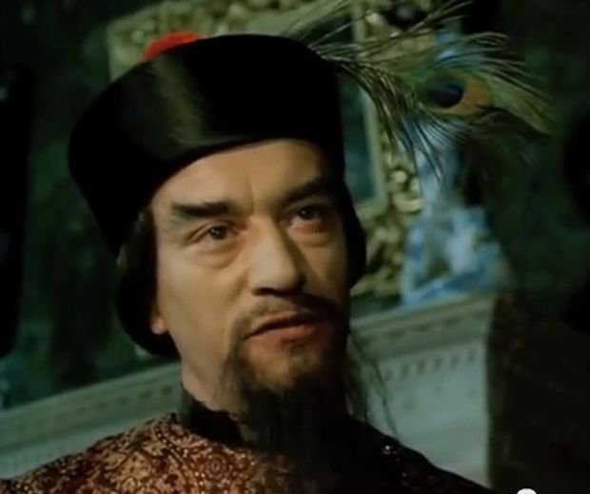
Opowieść szpaka Mateusza
Kiedy miał siedem lat ojciec zakazał mu jeździć konno i znalazł mu doskonałych nauczycieli. Chłopiec dobrze się uczył, ale tęsknił do jazdy konnej. W nocy wyruszył na przejażdżkę i zastrzelił króla wilków. Został ranny. Żaden lekarz nie mógł mu pomóc. Tylko doktor Paj-Hi-Wo uleczył go dał mu czapkę Bodychanów. Kiedy wilki
przybyły do pałacu (a wilki mszczą się okrutnie)
on uratował się dzięki czapce i stał się
szpakiem. Pan Kleks
kupił go na targu w Salamance.

Slide 4
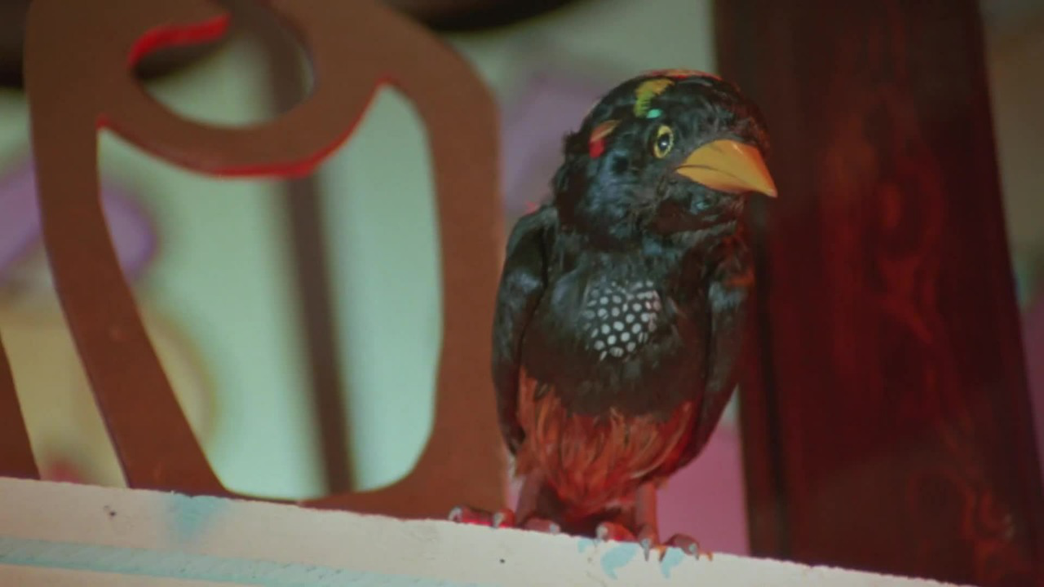
Wygląd szpaka Mateusza
Jako szpak wygląda tak, jak każdy inny szpak. Jednak jako książę był wysportowanym i pięknym młodzieńcem.

Slide 5
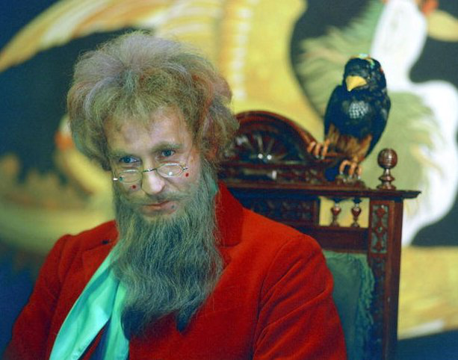
Obowiązki szpaka w Akademii.
Szpak Mateusz miał też obowiązki w Akademii. Zajmował się się: ogłaszaniem pobudki, otwieraniem śluz, dyżurami w stołówce, dzwonieniem na apel, lataniem do bajek, pomaganiem uczniom. Czasami zastępował profesora.

Slide 6
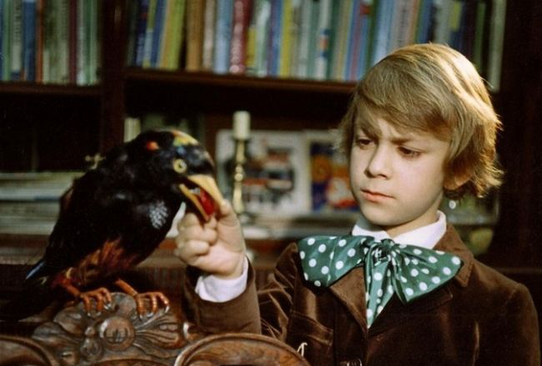
Kogo darzył przyjaźnią?
Szpak Mateusz darzył przyjaźnią Adasia Niezgródkę. Dwunastoletniego chłopca, który przed pójściem do szkoły
miał wielkiego pecha. Adaś nie lubił
krupniku i marchewki, które dostawał
tak często bo to zdrowe i pożywne.

Slide 7
Co lubił robić w wolnym czasie?
Szpak Mateusz w wolny czasie lubił przesiadywać w kieszeni Pana Kleksa. Najbardziej lubił jeść piegi. Więc gdy zaniemówi Pan Kleks daje mu najbardziej zużytą piegę do zjedzenia i Mateusz odpowiada na wszystkie pytania, które wymyśli dla niego Pan Kleks.

Slide 8
Kim był tak naprawdę?
Szpak Mateusz był tak naprawdę
autorem bajki o panu Kleksie
czyli Janem Brzechwą.

Slide 9
Wykonała Zofia Kacała z klasy 4

